Slide 1
W3C标准制定及数据可视化社区组工作介绍 A brief introduction of W3C Standards Making and Its DataVis Community Group
W3C/北京航空航天大学
2015年9月20日 中国 北京

Slide 2
* W3C机构概况
* W3C标准制定
* W3C DataVis 相关工作

Slide 3
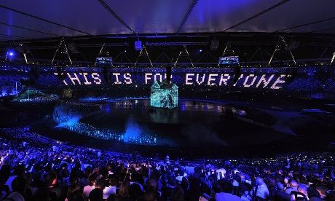
尽展万维网全部潜能
Lead the Web to its full potential
Anyone
Anytime
Anywhere
Any device

Slide 4
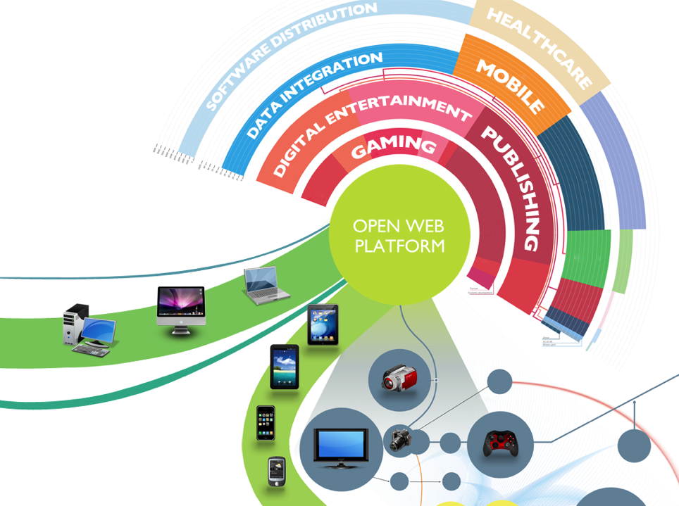
A NEW WAVE
of
TRANSFORMATIONS

Slide 5
W3C Web 标准架构 Domains for W3C Standards
前端交互
Interaction
技术与社会
（安全、社会网络、支付）
Technology & Society
信息与知识
Information & Knowledge
普适Web
Ubiquitous Web
信息无障碍
Web Accessibility Initiative

Slide 6
全人类的万维网 Web for All
Web内容无障碍
（Web Accessibility Initiative）
国际化
（Internationalization）

Slide 7
开放Web平台之标准
Standards for Open Web Platform
Core | Hypertext Markup Language (HTML)
Video/Audio | HTML, WebRTC, Web Audio
Style | Cascading Style Sheets (CSS)
Fonts | Web Open Font Format (WOFF)
Protocols | HTTP, Web Sockets, RTCWeb
Graphics | Scalable Vector Graphics (SVG), HTML Canvas
Offline access | Web APIs: Web Storage, IndexedDB, File API
Device access | Web APIs: Geolocation, Multi-touch, Media Capture, etc.
Performance | Web APIs: Navigation timing, Page Visibility, Animation timing

Slide 8
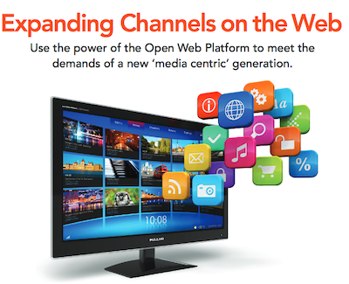
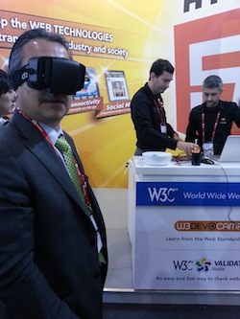
开放Web平台服务更多垂直行业
Open Web Platform for Vertical Industries

Slide 9
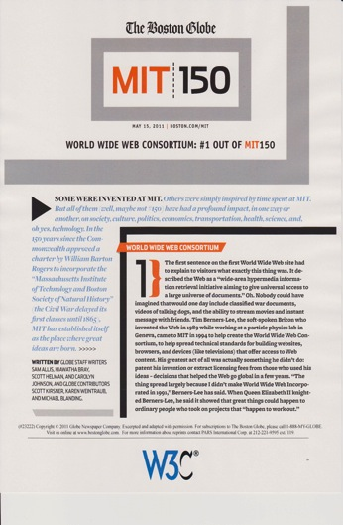
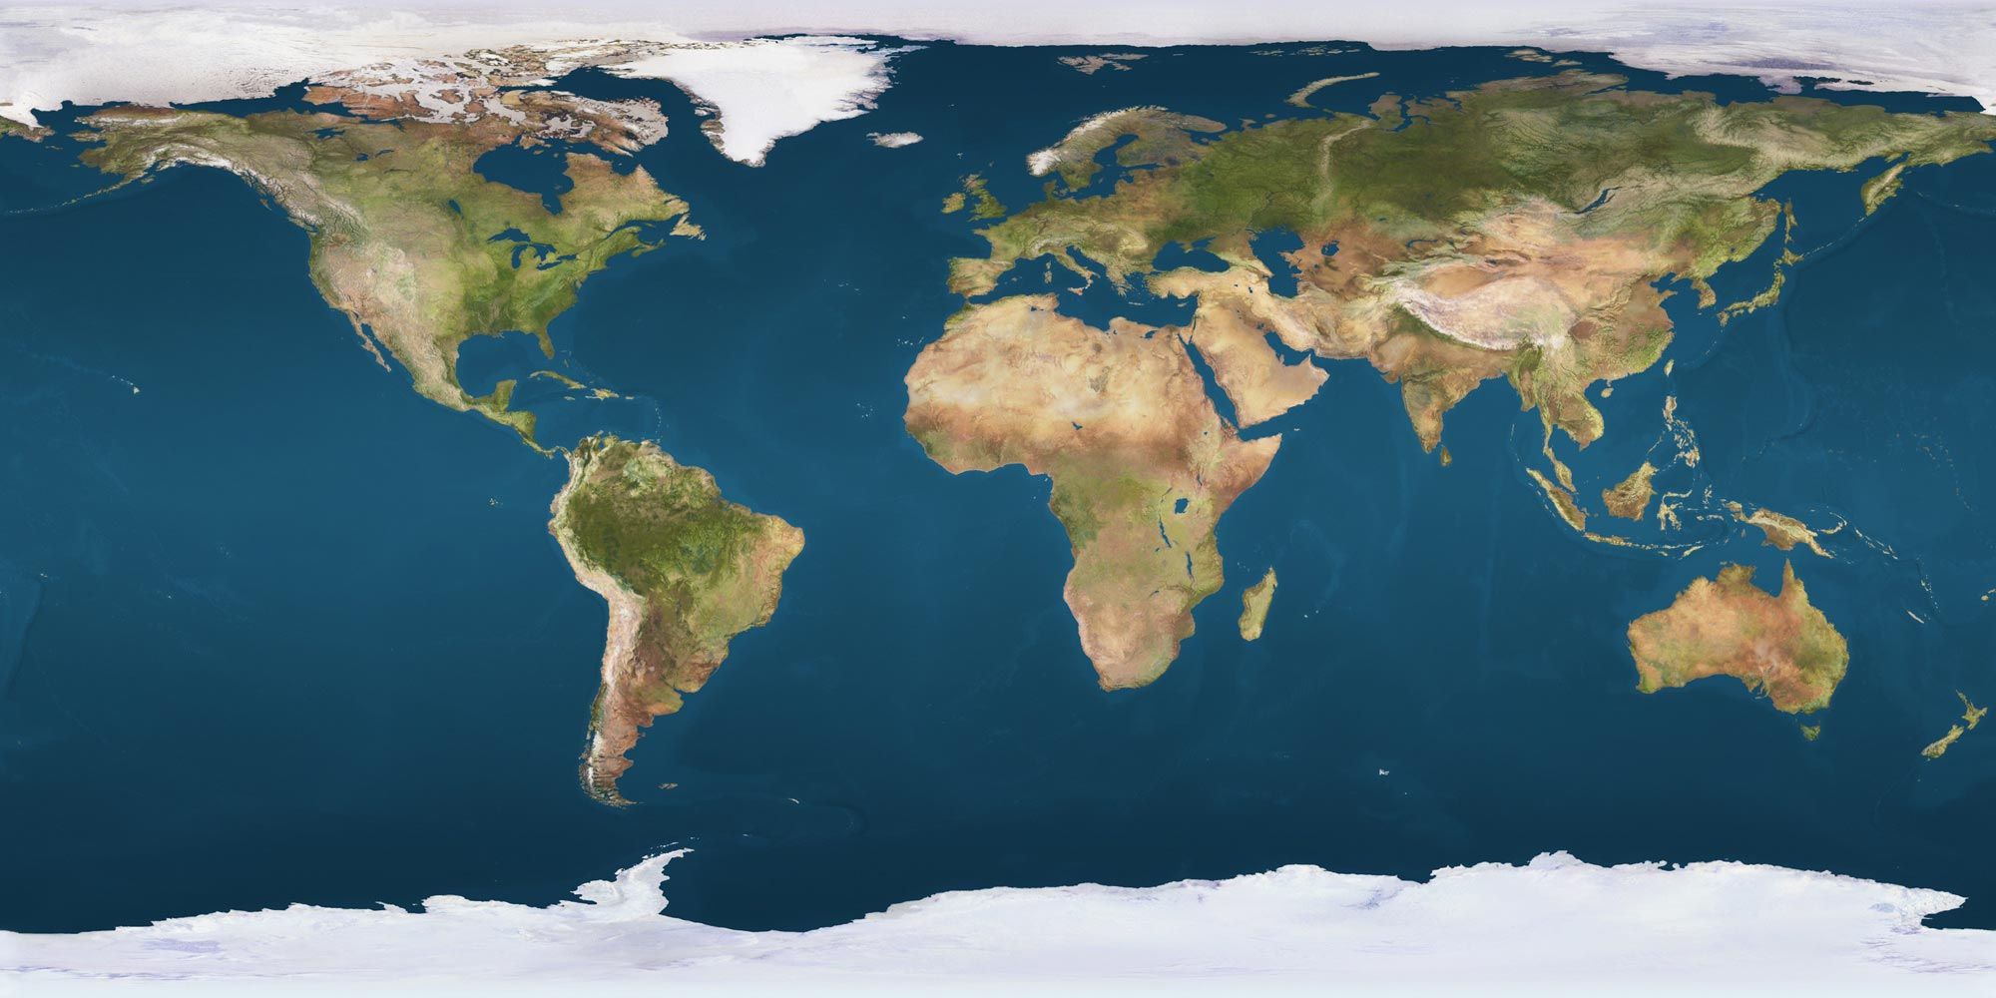
W3C Hosts
法国 ERCIM
日本 KEIO
印度
英国、德国、法国、意大利、比利时、挪威、瑞典 瑞士、西班牙、摩洛哥、 希腊、俄罗斯、以色列、巴西、尼日利亚、南非
韩国
美国 MIT
澳大利亚
中国 北航
中国大陆及其港澳台地区

Slide 10
W3C中国区会员 W3C Members in China
在谈机构
Prospects
标准化机构 | 中国电子技术标准化研究所 工业与信息化部电信研究院 国家广播电影电视总局广播科学研究院
科研院所 | 中国科学院 中国科学技术信息研究所 浙江大学 南京大学 台湾工业研究院 北京航空航天大学
国家机关 | 中国科技基础条件平台中心 香港特别行政区政府科技资讯总编办公室
企业 | 百度 、腾讯 、阿里巴巴、奇虎360 、遨游、 金山、 华为 、中国联通 、中国移动、爱迪德、CSDN、 北京数字天堂信息科技有限责任公司 上海下一代广播电视网应用试验室有限公司
中国电子科技集团 新闻出版研究院 中国电信 联想 小米 富士康 中兴通讯 烽火星空 中国银联 招商银行 交通银行 …

Slide 11
* W3C机构概况
* W3C标准制定
* W3C DataVis 相关工作

Slide 12
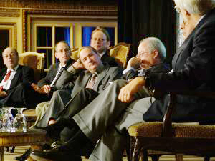
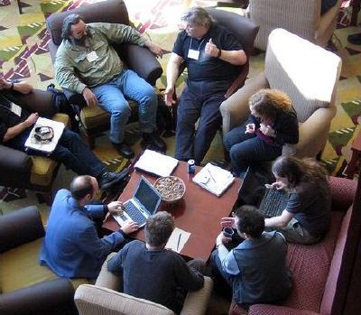
Web
标准
会员
W3C
团队
公众
特邀
专家

Slide 13
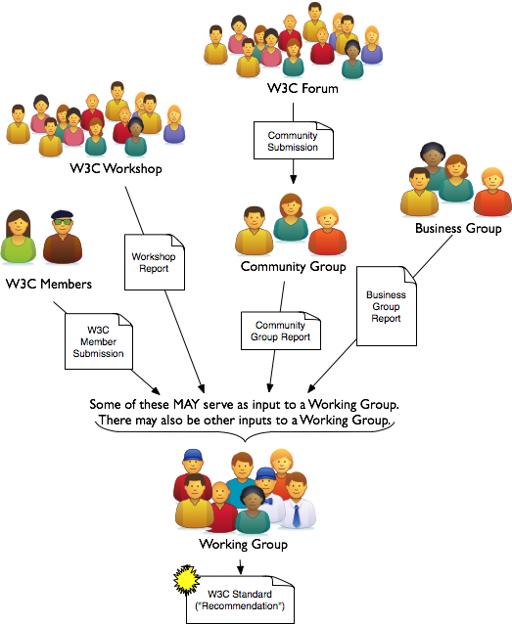
W3C标准立项、决议及核心原则 Sources , Decision Making and Core Value of W3C
多数认同Consensus
投票 Votes
异议
处理
Good Standing

Slide 14
W3C标准工作组织架构 Organizational Structure for W3C Standards Making
W3C团队
Team
会员
Member
Tim B Lee
董事会
Advisory Board
技术架构组
TAG
各类小组
Chartered Groups
工作组
Working Groups
兴趣组
Interested Groups
协调组
Coordination Groups
社区组
Community Groups
商务组
Business Groups
W3C管理层
W3M
顾问委员会
Advisory Committee
仅对会员开放
向公众开放

Slide 15
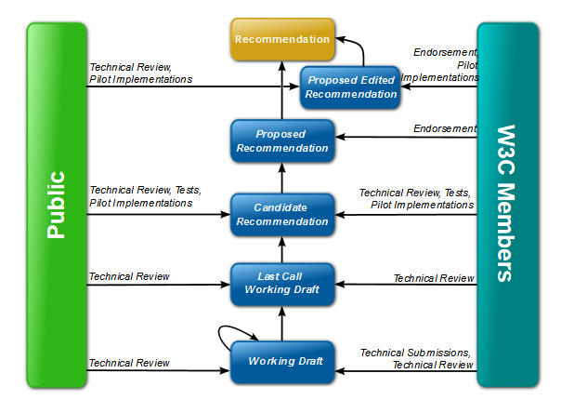
W3C标准工作流程 W3C Standards Making Process

Slide 16
W3C专利政策 W3C Patent Policy
核心原则：Royalty Free
实施对象：章程中声明遵从W3C专利政策的工作组成员，含W3C会员代表、W3C团队成员、特邀专家及参与公众
实践过程：鼓励对文档所涉及专利给予免费授权，但可根据标准文档不同阶段所包含的技术特性，允许参与各方在规定时间内对所持专利进行披露及排除
W3C Patent Policy
Free Web standards for all！

Slide 17
* W3C机构概况
* W3C标准制定
* W3C DataVis 相关工作

Slide 18
W3C INK Domain & Data Activity
Data On the Web的理念
Data和Web Page同样，是Web上的实体
通过数据间的链接（Linked Data），把Web编程全球分布的数据库
INK Domain: Information & Knowledge (2013.12成立)
基础1：XML, XML Schema, XSLT, …
基础2：Semantic Web: RDF, RDFS, OWL, SPARQL, Ontology Vocabularies…
最近工作
CSV on the Web
DWBP: Data on the Web Best Practice, Requirements
Geospatial Data

Slide 19
W3C 社区组概况
2012年设立，目前共有180个社区组，4448名参与者，215个会员单位参与，1506个非会员单位参与（数据截止日期为2015年9月）
特点：无需章程，快速启动，开放论坛形式，非会员公众可免费参与，产出物可经特定程序进入标准制定流程，小组成员自发管理
成立条件：工作范围与Web标准相关，且与已有W3C小组无重复，全球至少5位W3C注册用户同意参与
工作方式：邮件列表讨论为主，电话会议及线下活动等为辅助
工作语言：小组成员经讨论自行决定
知识产权政策：轻量级知识产权承诺，便于文档敏捷开发

Slide 20
近12个月W3C社区组成果转化
第二屏表达（Second Screen Presentation）社区组 -> 第二屏表达工作组
TV 控制(TV Control API)社区组 -> Web & TV兴趣组 ( TV Control API Specification)
开放注释社区组 (Open Annotation Data Model report) -> Web注释工作组 ( Abstract Data Model and Vocabulary)
Web 支付(Web Payments)社区组 (章程)-> Web支付兴趣组

Slide 21
W3C DataVis社区组 W3C DataVis Community Group
2014年12月成立，目前成员27位
China (4): Xiaoru Yuan (PKU), Jie Liang (PKU), Limei Che (Baidu), Tao Jiang, Yi Shen (Baidu)
Outside China (18): Andrea Perego; Christophe Gueret (VU), Darren Garvey, Desiree Garcia, Dr. Larsen, Duc Ta, German Lena, Jim Barrett, Madison Scott-Clary, Matt Morris, Michael Petychakis (NTUA), Paul Lievre (ATEXO), Philip Best, Ronak Bhandari; Sarven Capadisli, Sel Selma, Tim Kober
W3C Team (5): Angel Li, Chunming Hu, Doug Schepers; Ivan Herman, Phil Archer
目标1：为数据可视化提供一套统一的数据模型及数据可视化API
目标2：并定义特定类别数据在Web上共享的数据可视化方法，如科研数据可视化等
目标3：小组也计划在未来工作中涉及数据交互分析方法等

Slide 22
W3C DataVis社区组 W3C DataVis Community Group
如何加入：注册W3C官网账户，阅读并同意《W3C社区组贡献者版权协议》（ W3C Community Contributor License Agreement），点击加入该小组
小组工作方式：邮件列表（ public-datavis@w3.org），Wiki，电话会议等
小组Wiki： https://www.w3.org/community/datavis/wiki/Main_Page
小组主页： https://www.w3.org/community/datavis/
小组中文主页： http://www.chinaw3c.org/datavis-cg.html
工具：irc

Slide 23
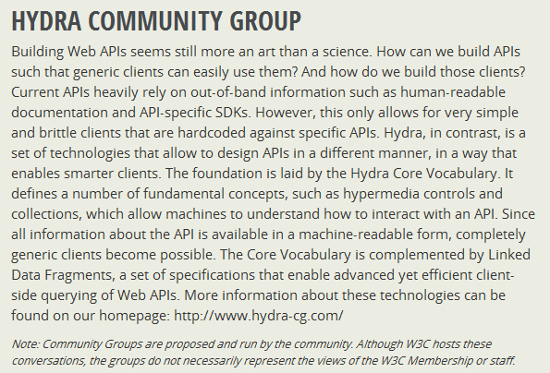
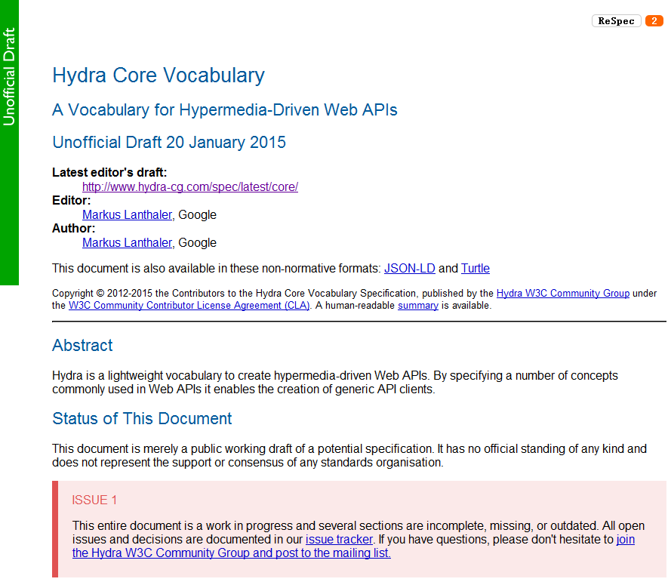
另一个同期成立的CG例子： Hydra Community Group https://www.w3.org/community/hydra/
2013年6月18日成立，目前成员144位
目标：解决RESTFUL API的描述、自动调用、结果处理问题
文档：Hydra Core Vocabulary
月邮件列表讨论：100-150

Slide 24
关于DataVis标准工作的思考 Thoughts about DataVis Standards Work
数据可视化标准制订的场景、需求、意义
数据可视化标准的工作范畴和未来规划
任务分工及近期可开展的标准工作
国际化（W3C）工作流程与辅助工具
国内标准立项的可能性探讨

Slide 25
谢 谢!
http://www.w3.org
http://www.chinaw3c.org

